Slide 1

স্বাগতম

Slide 2
শিক্ষক পরিচিতি
পীযূষ চন্দ্র চৌধূরী সহকারী শিক্ষক ঠেকার হাট হাজী আহম্মদ উল্ল্যা উচ্চ বিদ্যালয়।
সদর , নোয়াখালী

Slide 3
শ্রেণি - অষ্টম
বিষয়- সাধারন বিজ্ঞান

Slide 4
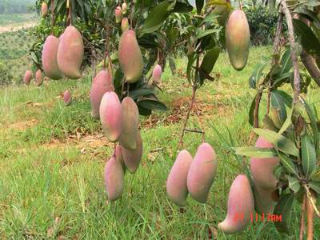
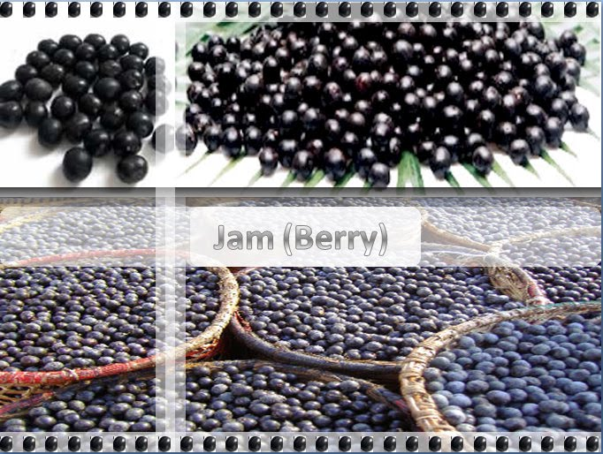
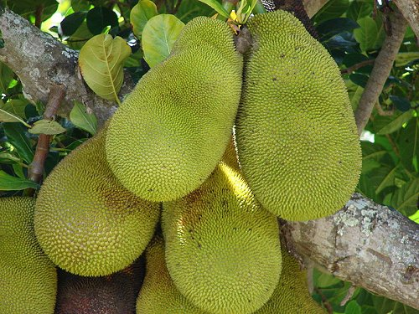
আম

Slide 5
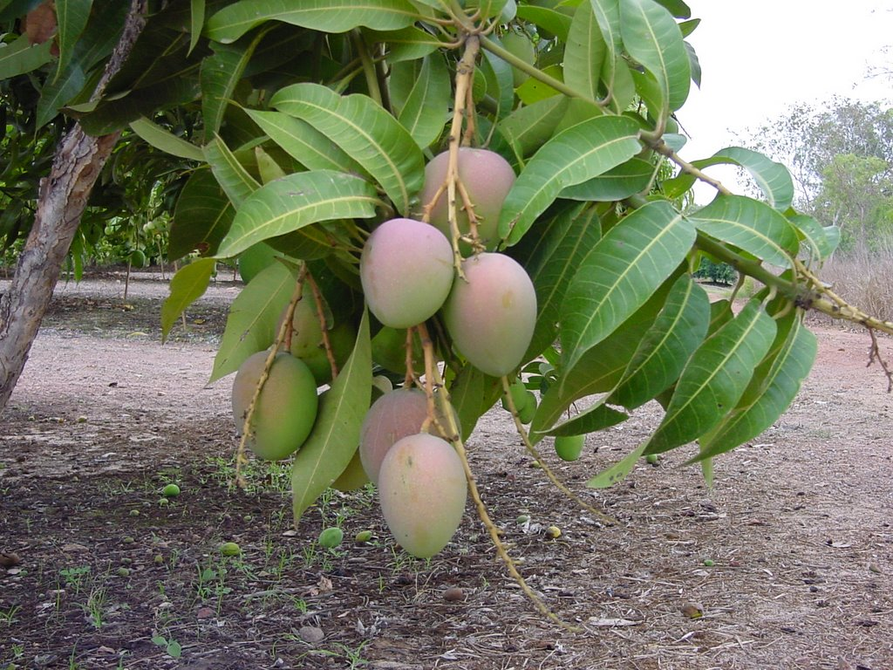

Slide 6
পাঠের শিরোনাম
তাহলে আমাদের আজকের পাঠ হল
আম

Slide 7
                শিখনফল
                আমের বিভিন্ন অংশ বলতে পারবে ।
                আমের বহিঃত্বক সম্পর্কে বলতে পারবে।
                আমের মধ্যঃত্বক সম্পর্কে বলতে পারবে।
                আমের অন্তঃত্বক সম্পর্কে বলতে পারবে।

Slide 8
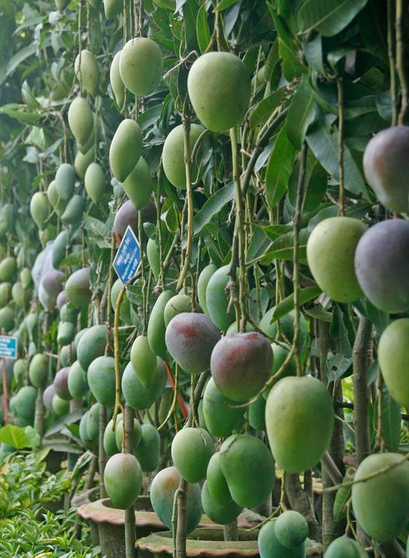

Slide 9
একক কাজ
কয়েকটি দেশী জাতের আমের নাম লিখ ।

Slide 10
জোড়ায় কাজ
কয়েকটি দ্বিবীজপত্রী ফলের নাম লিখ ?
আম একবীজপত্রী না দ্বিবীজপত্রী
ফল বর্ননা কর ?

Slide 11
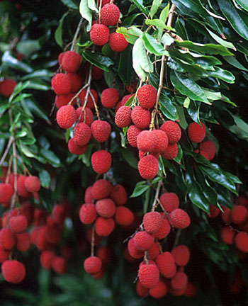

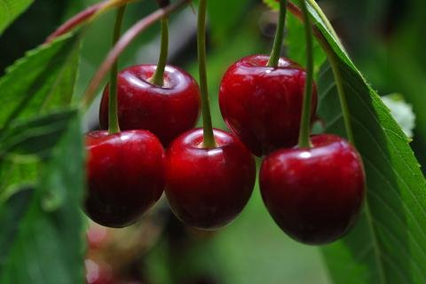
দলীয় কাজ
যে কোন দুটি ফলের বিভিন্ন অংশের বর্ণনা কর?

Slide 12
মূল্যায়ন
ফল বলতে কি বুঝ ?
একটি সাধারন ফলের কয়টি অংশ ও কি কি ?
বীজ বলতে কি বুঝায় ?
আমের ফলত্বক সাধারণত কয়টি অংশে বিভক্ত ?

Slide 13
বাড়ির কাজ
তোমার দেখা একটি রসাল ফলের চিত্র অংকন করে এর বিভিন্ন অংশ সনাক্ত কর ।

Slide 14

ধন্যবাদ

